Slide 1





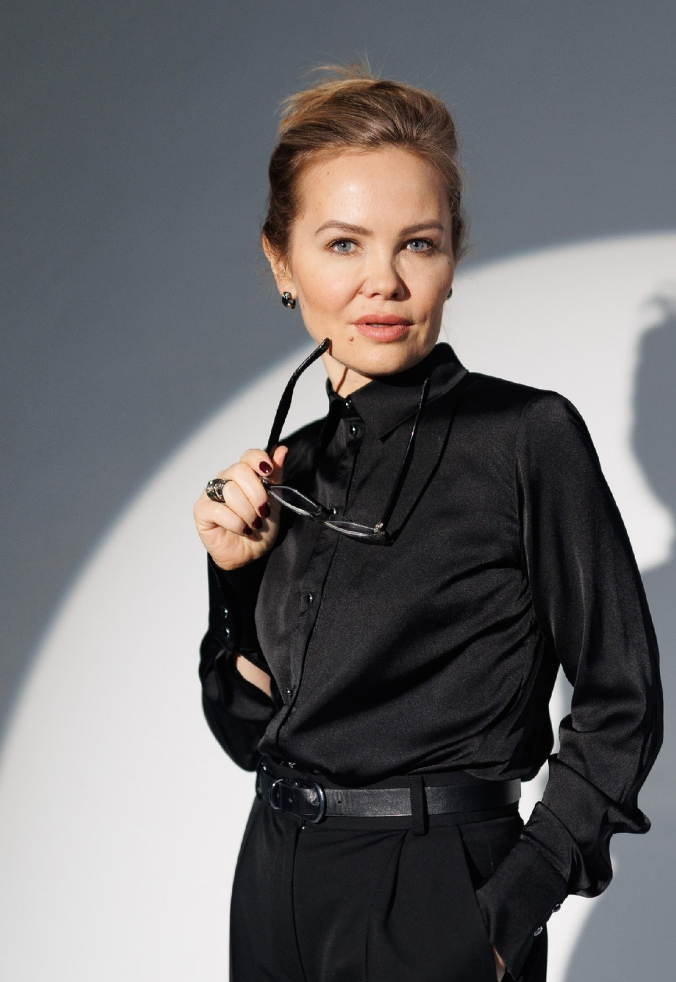







«РОДИТЕЛЬСКАЯ ГОСТИНАЯ»
ДОБРЫЕ СЕМЕЙНЫЕ ВЫХОДНЫЕ
17 февраля 2024 года
14.00
Подростковое пространство «Другое место»
Эжвинский ДКБ (Мира 10/1)
Тренинг для родителей и детей
«Развитие навыка разрешения
детско-родительских конфликтов»
(ответим на вопрос «Как помогать подростку преодолевать систематическое агрессивное поведение со стороны сверстников? Стратегия поведения родителя»)
… а также игра и «добрый диалог» за чашкой чая
Руководитель
Отделения Центра медиации
при РСПП в Республике Коми,
тренер-медиатор
Изъюрова
Наталья Николаевна
Телефон для записи и справок: 63-12-14

Slide 2
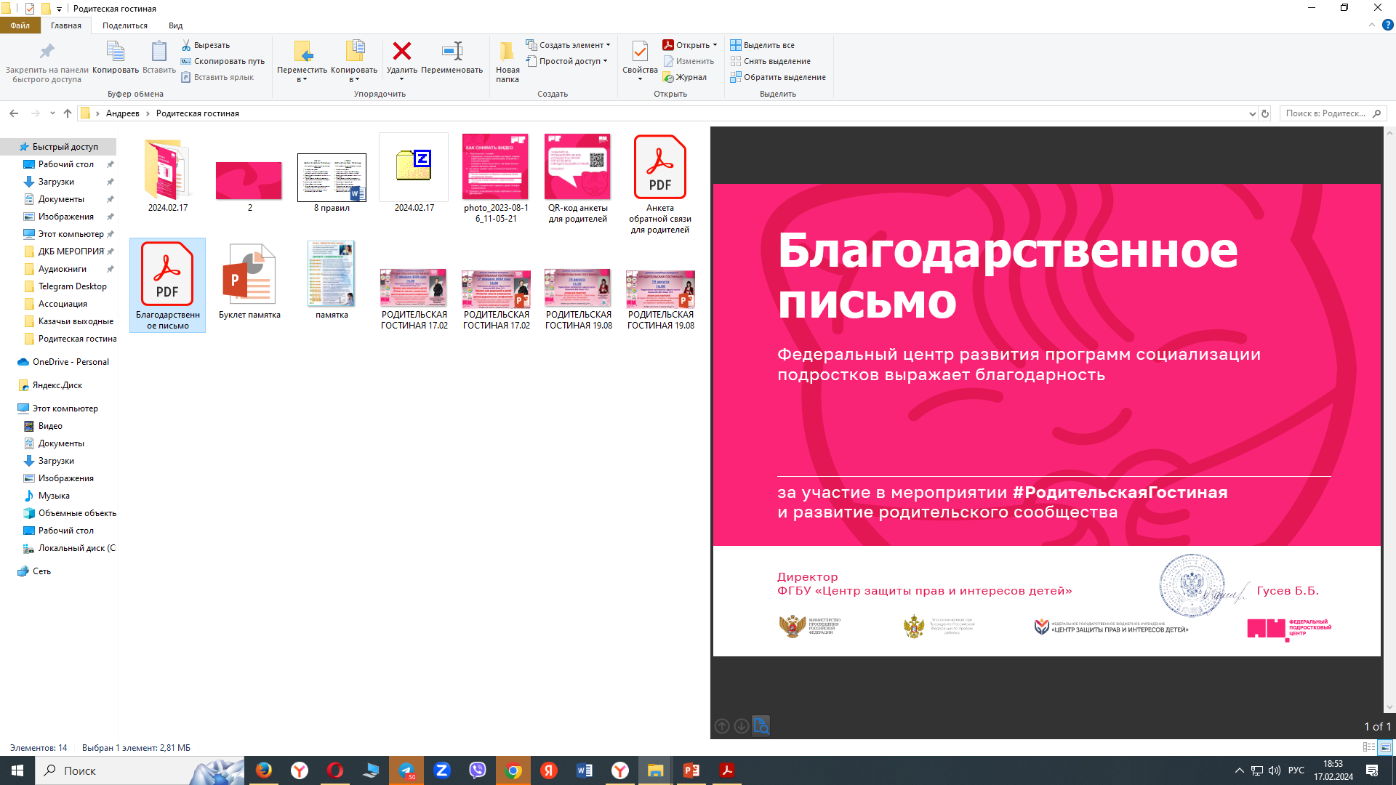
руководителю Отделения Центра медиации при РСПП в Республике Коми, тренер-медиатор
Изъюровой Наталье Николаевне

